Slide 1

Сабақтың тақырыбы:
Ақпараттар типтерінің түрлері, сандық типті түрлендіру
6-сабақ
Оқытушы: Баймаханов Қайрат

Slide 2
a) Сандық типтер (Numeric Types)
Сандармен жұмыс істеу үшін қолданылады:
int: бүтін сандар
Мысалы: 10, -5, 0
float: қалқымалы нүктелі сандар (нақты сандар)
Мысалы: 3.14, -2.718, 0.0
complex: кешенді сандар (комплексті)
Мысалы: 3 + 4j, -2 - 3j
b) Мәтіндік типтер (Text Type)
str: мәтіндерді (жолдарды) сақтау үшін қолданылады.
Мысалы: "Hello", 'Python'

Slide 3
c) Логикалық тип (Boolean Type)
bool: логикалық мәндер: True немесе False.
Мысалы: x = True
d) Ретті типтер (Sequence Types)
list: элементтер тізімі, өзгермелі.
Мысалы: [1, 2, 3], ["a", "b", "c"]
tuple: элементтер тізімі, өзгермейтін.
Мысалы: (1, 2, 3), ("a", "b", "c")
e) Мап типі (Mapping Type)
dict: кілт-мән жұптары түріндегі мәліметтер.
Мысалы: {"key": "value", "name": "Alice"}

Slide 4
f) Жиындар (Set Types)
set: қайталанбайтын элементтер жиыны.
Мысалы: {1, 2, 3}
frozenset: өзгермейтін жиын.
g) Басқа типтер
bytes, bytearray, memoryview: байттық деректермен жұмыс істеу үшін.
Барлық Python-дағы деректер түрлері

Slide 5
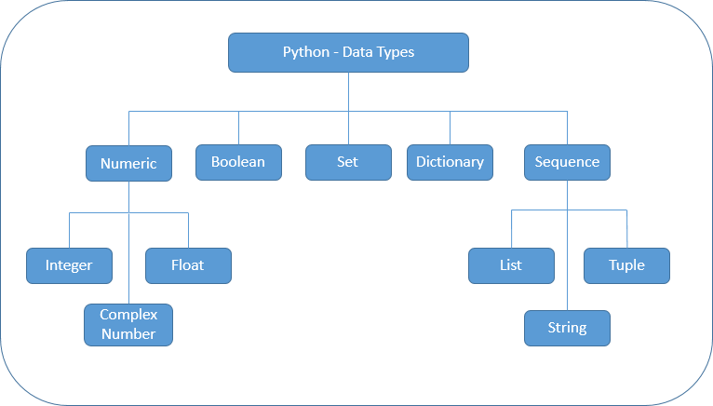
Ақпараттар (мәліметтер) типтері
Бағдарламалау кезінде мәліметтер типі маңызды ұғым болып табылады.
Айнымалылар әртүрлі типтегі деректерді сақтай алады, ал әртүрлі типтер әртүрлі заттарды орындай алады.

Slide 6
int | Бүтін сандар | a = 2
float | Нақты сандар | a = 2.0
String | Жолдық тип | s = 'alma'
bool | Логикалық тип | a = True немесе a = False
list | Тізім (массив) | a = [1, 2, 3] немесе a = []
tuple
Кортеж
a = (1, 2, 3) немесе a = ()
set | Көптеген | s = set() немесе s = {1, 2, 3}
dict | Сөздік | d = dict() немесе d = {'one': 1, 'two': 2}

Slide 7
Python бағдарламасында қолданып жатқан айнымалының қандай типке жататындығын type() функциясымен анықтауымызға болады. Ол үшін төменде берілген бағдарлама кодын жазу керек.
Енгізу | Нәтиже
a = 2.0; k = 48 print ('a =',type(a)) print ('k =',type(k)) b = int(a) t = float(k) print ('b =', b) print ('b =', type(b)) print ('t =', t) print ('t =', type(t)) | a = <class 'float'> k = <class 'int'> b = 2 b = <class 'int'> t = 48.0 t = <class 'float'>

Slide 8
Енгізу | Нәтиже
a = int() print(a) b = int(123) print(b) c = int('123') print(c) d = int(123.456) print(d) f = '1000' print(f+f) | 0 123 123 123 10001000
int()
Енгізу | Нәтиже
a = float() print(a) b = float(1) print(b) c = float(1.23456) print(c) | 0.0 1.0 1.23456
float()

Slide 9
Енгізу | Нәтиже
s1 = str() print(s1) s2 = str(123) print(s2) s3 = str(1+2+3+4) print(s3) | 123 10
str() - string
Енгізу | Нәтиже
a = -100 b = 100 print(a,b) print('a>b',a>b) print('a<b',a<b) print('a==b',a==b) print('a>=b',a>=b) print('a<=b',a<=b) print('a!=b',a!=b) | -100 100 a>b False a<b True a==b False a>=b False a<=b True a!=b True
bool()

Slide 10
Қорытынды
Python деректер типтерінің арасында автоматты немесе қолмен түрлендірулерді орындауға мүмкіндік береді.
Түрлендірулердің дұрыс орындалуына көз жеткізу үшін бастапқы дерек типін түсіну маңызды.

Slide 11
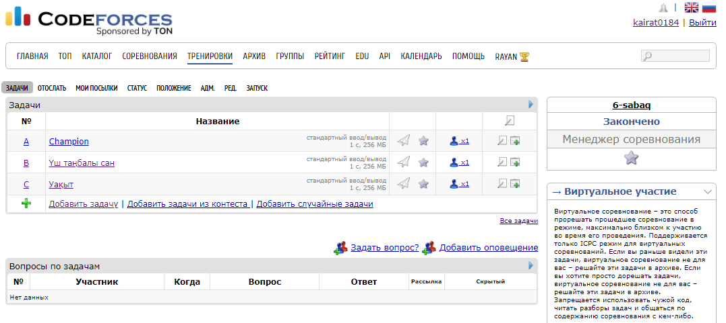
https://codeforces.com/contestInvitation/de03e32ee2db247bf870c9849dddfa10a230cd2b

